Slide 1
Төгүрүк сыл, дьыл.
Уон икки ыйы төгүрүк сыл дииллэр. Төгүрүк сыл икки аҥыы арахсар: сырдыкка уонна хараҥаҕа. Сырдык өттө - Саҥа дьыл. Саҥа дьыл икки кэмнээх: саас уонна сайын. Сааскы ыйдар: кулун тутар, муус устар, ыам ыйа. Сайыҥҥы ыйдар: бэс ыйа, от ыйа, атырдьах ыйа.
Төгүрүк сыл хараҥа өттө - эргэ дьыл. Эргэ дьыл икки кэмнээх: күһүн уонна кыһын. Күһүҥҥү ыйдар: балаҕан ыйа, алтынньы сэтинньи. Кыһыҥҥы ыйдар ахсынньы тохсунньу олунньу.
Төгүрүк сыл 12 ыйдаах.
Дьыл иккилии кэмнээх, алталыы ыйдаах.

Slide 2
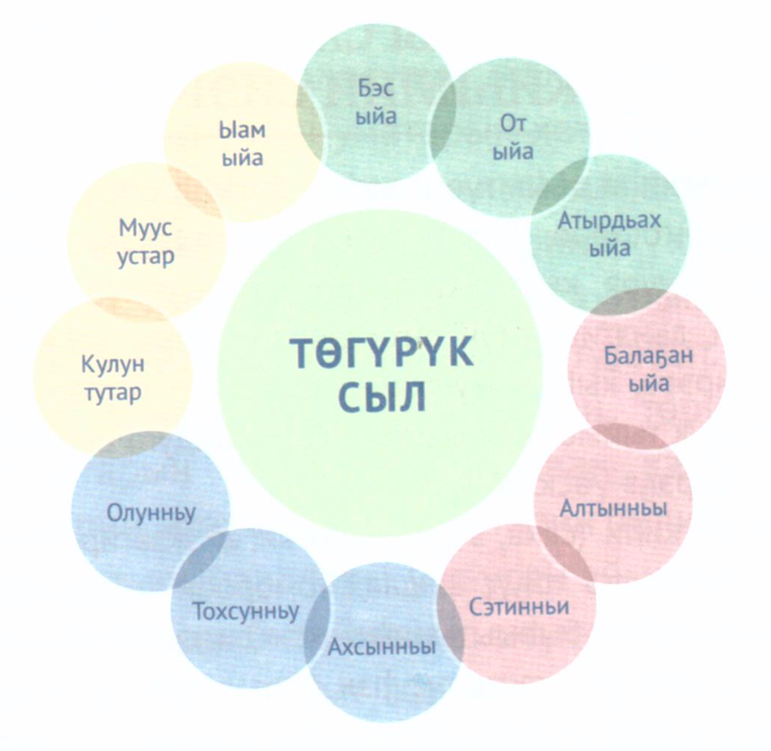
Эргэ дьыл.
Эргэ дьыл диэн алта ыйдаах хараҥа, тымныы кэм. Ый суоллуур кэмэ. Ый быата түһэр кэмэ. Ол аата ый сырдыга түһэрэ ааттанар. Эргэ дьыл саҕаланыыта күн күһүҥҥү тэҥнэһииттэн буолар. Балаҕан ыйын 23-тэн. Бүтэр кэмэ – күн сааскы тэҥнэһиитэ – кулун тутар 22-тэ.

Slide 3
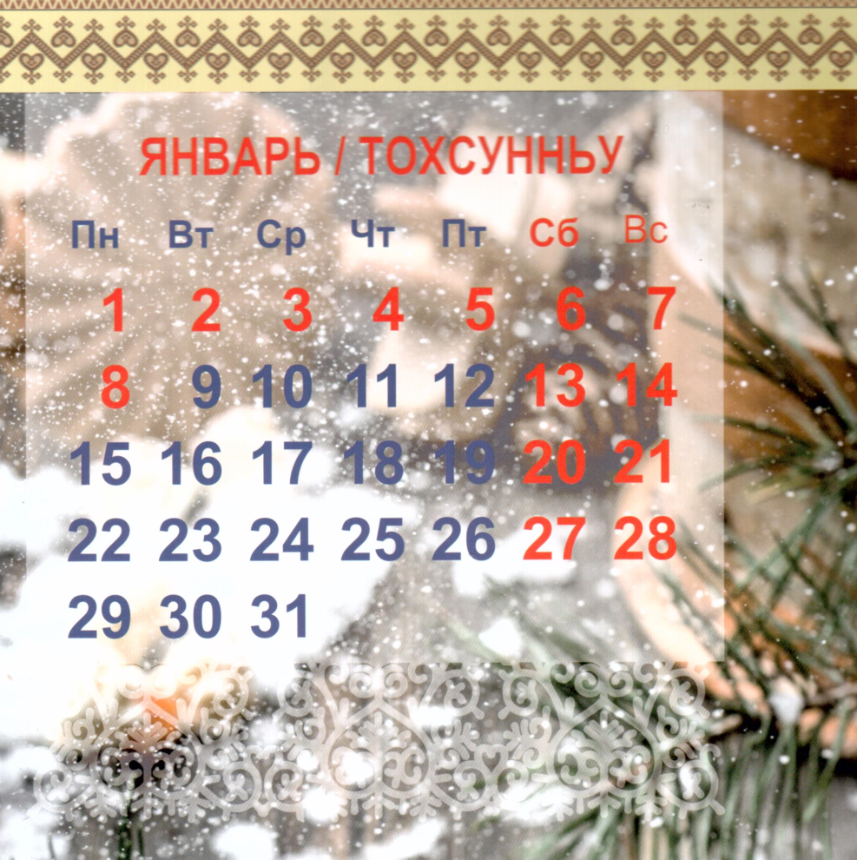
Тохсунньу ый
Тохсунньу.Киһи.Кэскил.
Тохсунньу – кыстык аҕыс ыйыттан төрдүһэ. Кыһыҥҥы иккис ый. Бу ый аата тоҕус сыыппара -ны кытта ситимнээх. Тоҕус сыыппара толору буолуу бэлиэтэ. Тохсунньу 31 күнүгэр кыстык ортото буолар. Аҕыс ыйтан түөрдэ (алтынньы, сэтинньи, ахсынньы, тохсунньу) бүтэр.

Slide 4

Тохсунньу - Таҥха Хаан ыйа.
Тохсунньу – хараҥа ый. Бу ыйга Таҥха Хаан чугаһыыр. Кинини ыҥырар тыл «Туску!» диэн. Бэлиэтэ – орто күөрчэх ойуу.
Туску, туску, туску!
Таҥхаһыт
Таҥха Хаан Тойон
Бэттэх көрөн мичик гын!
Дом.
Тохсунньу ый 31 күнэ – Дьыл оройо.
Орто дойду иччитэ Аан Алахчын Хотуҥҥа алгыс.
Өбүгэм үйэлээх үгэһэ мөлтөөбөтүн.

Slide 5
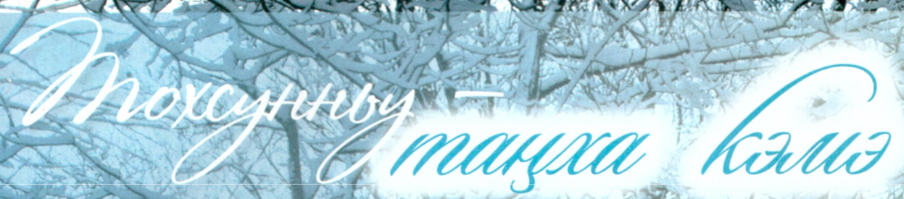
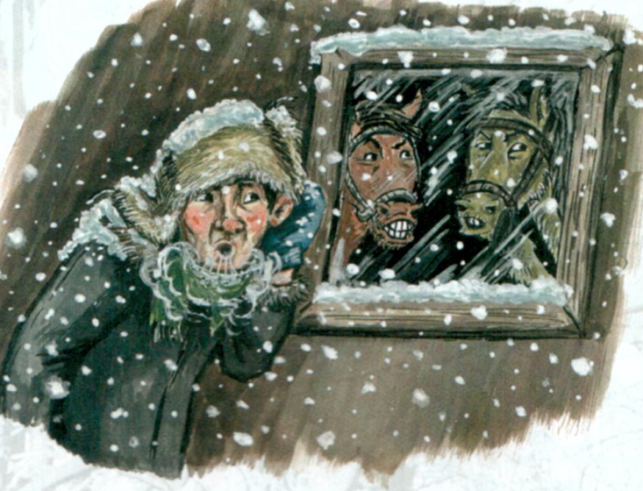
Таҥха диэн Айыы таҥыыта бүтүннүүтэ. Айылҕа барыта таҥыллан турар. Дьылҕа. Киһи дьыл кэлиитигэр дьүөрэлээн бэйэтин ис чөлүн илдьэ сылдьыыта – Дьылҕа. Ити иһин сир хайа баҕарар муннугар киһи дьыл кэлиитин сөпкө тутуһарга кыһаллар.Сиргэ сырдык күүһүрүүтүн, мөлтөөһүнүн, хараҥа ыгыытын, төннүүтүн, сылаас, тымныы сүүрээннэри уйуу – барыта Дьылҕа.

Slide 6
Төлкө. Киһи айыллан төрөөбүт чөлө Төлкө буолар. Киһи онтуттан төлөрүйбэт. Маны өссө Айылҕа киһиттэн төлөттөрөр төлөбүрэ дииллэр. Айыллан ааһарга дьон тугу гыммытын иһин ыччата төлөбүр буолар. Маны ыччат төлкөтө диэн ааттыыллар. Ити иһин көлүөнэ дьон сиэр-майгы, өй-санаа, эт-хаан өттүнэн дьайга ылларбат туһугар кыһаллар. Оччоҕо саҥаттан саҥа ыраас, сырдык санаалаах дьон үөскүүллэр. Оҥоһуу. Киһи тугу оҥорбута Оҥоһуу дэнэр. Оҥорбуппут – олохпут ороҕо. Оҥорбуккунан үрдүүгүн эбэтэр үлүгэргэ түбэһэҕин. Киһи тугу оҥорбутун биллибэт-көстүбэт күөх таҥастаах быыкаа оҕолор кумааҕыга тиһэллэр үһү. Оҥорбуккун бүтүннүүтүн тиийиэхтээх аартыккар си суругунан суруйан кэбиһэллэр.

Slide 7
Таҥхалыыр кэм.
Тохсунньу 13 түүнүттэн 18 түүнүгэр диэри сүллүүкүн кэлэр. Сүллүүкүн – уу иччитэ. Кини – хааһа, бытыга суох килэгир сирэйдээх оҕонньор. Уу анныгар олорор, үөр сүөһүлээх диэн өйдөнөр. Сүллүү-сүлдьү – сир аннынааҕы уу аортата. Тохсунньу ыйга сүллүү көбөн тахсар. Сир аннынааҕы уу хамсыыр. Итини билэн үтүмэн үйэлэр улаҕаларыгар дьон ойбон алларан уу тыаһын иһиллииллэрэ. Таарыйа билгэлииллэр. Күн бүгүҥҥэ диэри араас көрдөөх оонньуулары оонньууллар.

Slide 8
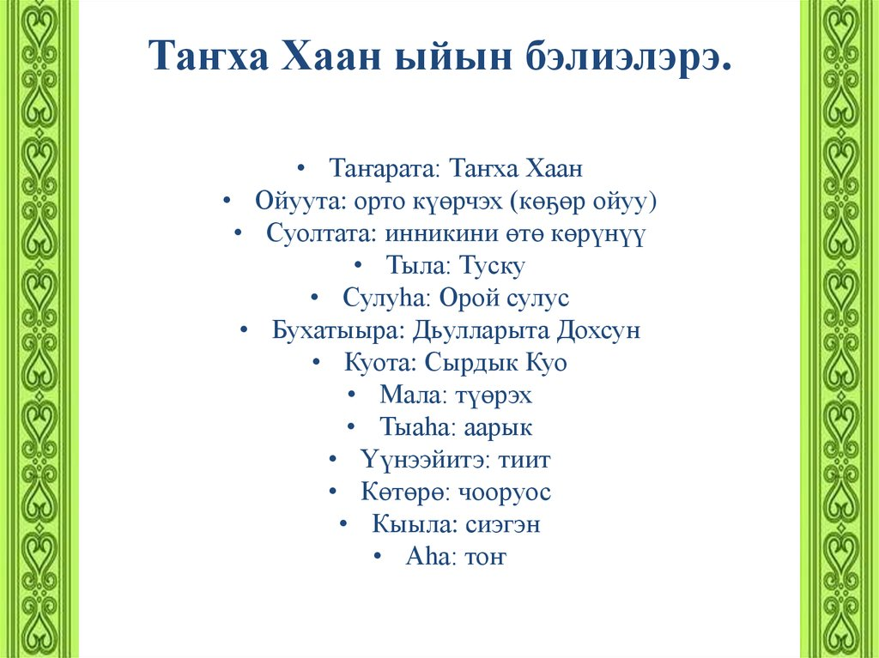

Slide 9
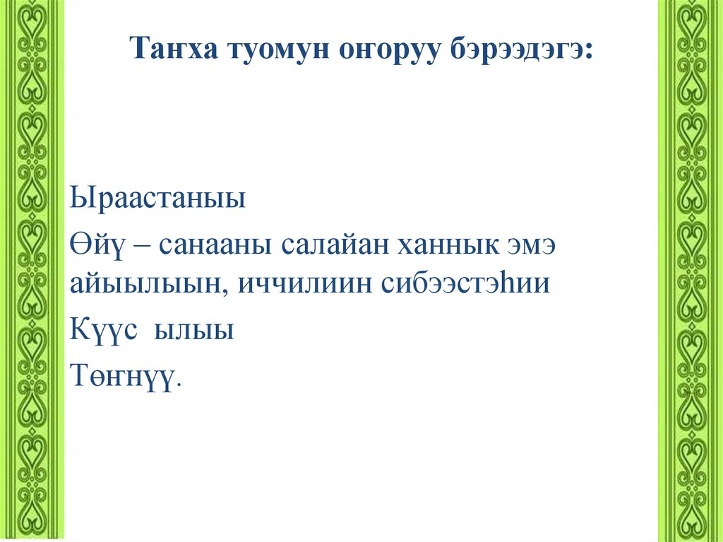

Slide 10
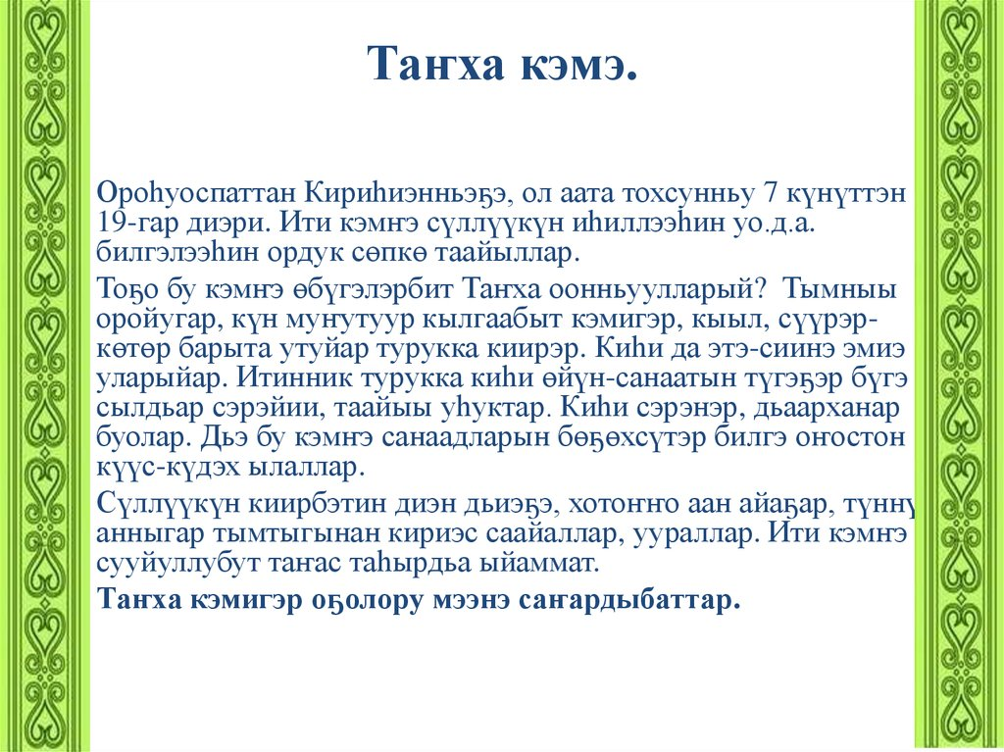


Slide 11
Түөрэх быраҕыы, «сыҥаах ойуун»
Былыр түөрэх быраҕыы улаханнык тэнийбитэ. Бараһыайдыыр киһи тугу эмит ыйытан баран ньуосканы, бэргэһэни, үтүлүгү, сүөһү алын сыҥааҕын, о.д.а. үөһэ быраҕара. Ити мал-сал умса эбэтэр олоро түһэринэн инники дьылҕаларын билгэлииллэрэ. Холобура, ньуосканы үөһэ быраҕан баран: «Бу сырыыга булпар баартаах буоллахпына түөрэҕим олоро түс, оттон тыаттан кураанах эргиллэр буоллахпына түҥнэри түс», - дииллэр. Ньуоска умса түстэҕинэ табыллыбат бэлиэнэн ааҕыллар уонна таайааччылар аат эрэ харата «былаҕай» диэн саҥа таһаараллар, оттон ньуоска аһыыр оттүнэн үөһэ көрөн түстэҕинэ, ити баарды билгэлиир, оччоҕо дьон «туску!» диэн саҥа аллайан, үөрэн үөһэ ууналлар. Маннык билгэлээһиҥҥэ туттуллар мал-сал «түөрэх» диэн ааттанар.
Түҥ былыргы уонна тарҕаммыт таайыы ньымата «сыҥаах ойуун» диэн. Уол эбэтэр кыыс тымтыгы устатынан үс гыммыттан бииригэр диэри хайытар, онно туора эмиэ тымтыгы кыбытар. Ол кэнниттэн бу «сыҥаах ойууну» көмүлүөк оһох холумтаныгар батары анньан баран туора маһын ортотунан уматаллар. Тымтык умайан бүттэҕинэ икки аҥы арахсан, арыый бүтүн өттө туора баран түһэр. Ити тымтык хайа диэки түһэриттэн уол кэргэн ылар кыыһа, кыыс эргэ тахсар киһитэ олорор сирин сылыктыыллар. «Сыҥаах ойууҥҥа» эрдэттэн ыйытыы биэрэн, тугу баҕарар таайыахха сөп. Холобур, «кэтэһэр киһим бүгүн кэлэр түбэлтэтигэр инники муннукка, оттон кэлбэт буоллаҕына ааҥҥа ой» диэхтэрэ.

Slide 12
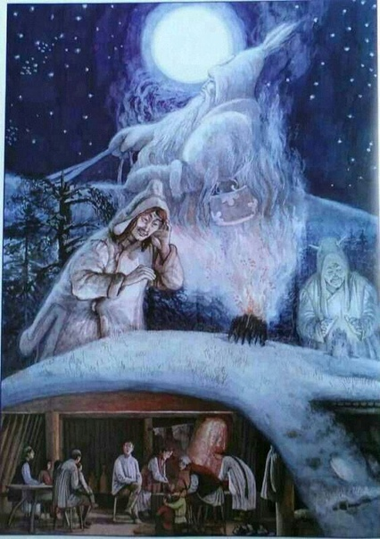
Ойбон аттыгар таҥха иһиллээһин
Киһи ахсаана төһө баҕарар, ол эрээри чорбоҕо суох буолуохтаах. Кириэстэрин устан баран, хараҥаҕа ойбон таһыгар халыҥ суорҕанынан бүрүнэн чомохтоһон олороллор. Төһө эрэ бириэмэ ааспытын кэннэ атах тыаһа иһиллэр уонна ким эрэ барыларын ыарыылаахтык төбөҕө охсуталыыр. Онуоха ыарыыгыттан уонна кутталгыттан хаһыытыа суохтааххын, оччоҕо инникини кэпсээн киирэн барар.

Slide 13
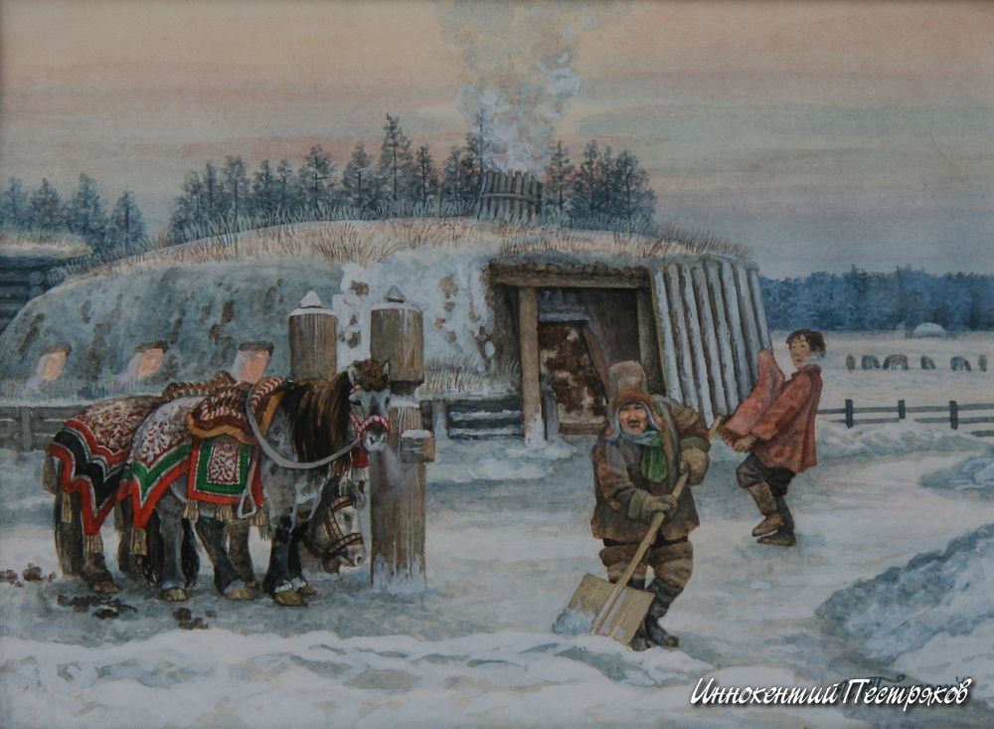
Сэргэни миинии
Бүргэһи атаҕар шпора курдук кэтэн баран, киһи түүн дьиэттэн кэннинэн хаа-ман тахсар уонна сэргэҕэ кэлэн кохсүнэн сыстан, илиитинэн кууһан туран кэнэҕэс кинини туох күүтэрин туһунан: «Тойон моймор сэргэ! Кэриэс тылгын кэпсээ, аман өскүн амалый!» - диэн кордөһөр уонна атаҕынан тирэнэн сэргэни миинэр. Оччоҕо сэргэ дьигиһийэн, хамсаан киирэн барар. Киһи илиититтэн толө мөҕө сыл-дьар сордоҥу туппут курдук буолар. Кини ити кэмҥэ илиитин ыытыа суохтаах, тирэ-нэн туруохтаах. Оччоҕо сэргэ кэпсээнин саҕалыыр. Кыайан тутуһан турбатах киһи тугу да истибэт, ол оннугар ыалдьыан эбэтэр өлүөн сөп.

Slide 14
Хаары сиидэлээһин
Киэһэ сэргэни тула хаары сиидэлээн куталлар. Сарсыарда эрдэ туран ити хаары көрдөххө, араас суол-иис хаалбыт буолар. Сиидэлээбит киһи байыах буоллаҕына хаарга кулунчук, торбос туйаҕын суола көстөр. Оҕо төрөөрү гыннаҕына оҕо атаҕын суола, оттон өлүүгэ түбэһиэх буоллаҕына хоруоп эбэтэр киһи уҥуоҕа көстөр.
Этэрбэс (саппыкы) «хаамара»
Балаҕан аанын утары ортоку оронтон этэрбэһи ааҥҥа диэри хаамтараллар. Ол аата этэрбэс тумсун эбэтэр тилэҕин ортотуттан тутан, тилэх уһаты кээмэйинэн мээрэйдээн эргитэн, тилэҕин эбэтэр тумсун солбуһуннары уурталаан көнөтүк аан боруогар диэри тиийэллэр. Этэрбэс боруокка тумсунан тиийдэҕинэ кэтэр киһитэ сотору кэминэн өлөр, оттон тилэҕинэн буоллаҕына өлүөр хаалар.
Суол аттыгар лабаалары туруортааһын
Сүөһү уулатар ойбоҥҥо барар суол аттыгар киэһэ талах лабааларын дьиэҕэ баар киһи ахсаанынан ааҕан хаарга туруору анньаллар. Сарсыарда көрдөхтөрүнэ, ыарыыга хаптарар киһи лабаата хоҥкуйбут эбэтэр бүк түспүт буолар. Оттон чэгиэн киһи талаҕын лабаата биир кэм турар.

Slide 15
Хорҕолдьунунан таайыы
Ууга ууллубут хорҕолдьуну куталлар. Хорҕолдьун кытаатарыгар элбэх чааска араҕыстаҕына уулларбыт киһи өлөрүн, оттон биир кэлимсэ буола кытааттаҕына киһитэ этэҥҥэ олоруоҕун билгэлиир. Хорҕолдьун ортокута бүтүн куһуок уонна тулатыгар ооҕуй оҕустуу элбэх салаалардаах буолар түбэлтэтигэр ол киһи ыччаттардаах буолар.
Киһи уҥуоҕун миинии
Улахан күөл таһыгар баар чардааттаах киһи уҥуоҕун үрдүгэр тахсан олороллор. Ууттан бу кэмҥэ иччитэх дьиэлэргэ уонна киһи уҥуохтарыгар олохсуйа элбэх сүллүүкүн тахсан, бэйэ-бэйэлэрин кытта туох буолуохтааҕын туһунан кэпсэтэллэр. Ону үөһэ олорор киһи истиэхтээх.
Ууга сабынан таайыы
Уоллаах кыыс холбоһоллор дуу суох дуу диэн таайаллар. Икки синньигэс иҥиир утахтарын иһиккэ кутуллубут УУ үрдүгэр кэккэлэһиннэри уураллар. Утахтар бэйэ-бэйэлэригэр сыстыһан эриллэллэр, ол аата ыал үөскүүр. Оттон арахсар буоллахтарына утахтар чиэрбэ курдук хамсыы-хамсыы тус-туһунан бараллар. Ыччаттар дьээбэлэнэн, утахтар хамсаныыларыгар уол уонна кыыс майгыларыгар, тутта-хапта сылдьалларыгар майгынната көрөн күлэллэр-үөрэллэр. Ордук суус тыллаах киһи баар буоллаҕына араас бэргэн тылы быраҕан, дьону уҥа-уҥа күлүөхтэригэр диэри саататар. Холобур: «Оойуут!.. Уолбут сирэн атын сир диэки олоҥнуу, куоҕаҥныы, хончоҥнуу турда дии!.. Ээйиис!.. Аны кыыспыт эҥин-эҥин буолан сөрүөҥнүү, мунньаҥныы, дьибилиҥсэлэнэ сытар дии!..».

Slide 16
Сылгылар кэпсэтиилэрэ
Киһи эрдэттэн окко киирэн саһар. Түүн ол сир аттыгар икки аты аһата баайаллар. Кинилэр биир ийэттэн төрөөбүт атыырдар эбэтэр биирэ хаһаайын киэнэ, иккиһэ айан сылгыта буолуохтаахтар. Сылгылар бастаан кинилэр кэпсэтиилэрин истиэн сөптөөх киһини кырыыллар. Онтон киһилии кэпсэтэн бараллар, ол быыһыгар хаһаайыннарын, кинилэр чугастааҕыларын дьылҕатын билгэлииллэр. Саспыт киһи баарын биллэрдэҕинэ сылгы кырыыһыттан өлөр кутталланар.
Түннүккэ хайаҕаһы үүттээһин
Түүн ыалларын дьиэтигэр тиийэн хотонтон ынах сааҕын эһэр муус түннүккэ эриллэҕэс күлүүс тылынан дьөлө үүттээн хайаҕас оҥороллор. Ол хайаҕаска кулгаахтарын даҕайан, хаһаайыттар кэнэҕэски олохторун туһунан кэпсиир саҥаны истэллэр.
Түннүк анныгар иһиллээһин
Түүн ыалларын түннүгүн анныгар иһиллииллэр. Хаһаайын уола сотору кэминэн ойохтонор буоллаҕына иһиллээччи бөрө улуйар саҥатын, оттон кыыһа эргэ тахсар түбэлтэтигэр ыт үрэрин истэр. Дьахтар төрүүрүгэр чыычаах ыллыыр. Ким эрэ бу дьонтон өлөр буоллаҕына дьиэни сиппийэр эбэтэр хаптаһынынан уһанар тыас иһиллэр.

Slide 17
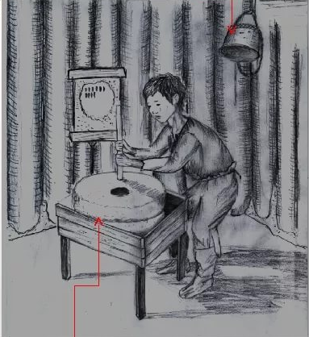
Суорунаны эргитии
Аһаҕас эттээх киһини өлбүт буолан кубулунарга тылларыгар киллэрэллэр. Сөбүлэспит киһи сэрэбиэй буолуо үс түүн иннинэ «ыалдьан» киирэн барар: тэллэххэ-суорҕаҥҥа сытан ынчыктыыр-бөтүөхтүүр, кэриэс тылын этэр, ол кэнниттэн үһүс күнүгэр «анараа дойдуга барар». Кинини аан боруогун аттыгар ороҥҥо сытыараллар. Орон тоботүн аннынан сиппиири, атаҕын диэки хобордооҕу, орон тоботүн аттыгар уулаах чааскыны уураллар. «Бокуонньуктан» тимири (кириэс, быһах, биһилэх) барытын усталлар. Онтон маҥан таҥаһынан сабан баран, онно бокуонньук олүнньүгүн тикпит үс иннэлэрин анньаллар. «Бокуонньук» өссө олүон иннинэ дьиэлээхтэр ытыыллар-соҥууллар, аан аттыгар хоруоп маһын бэлэмнииллэр. Бокуонньугу харалаах аас тэллэххэ сытыаран, үөһэ этиллибитин курдук оҥорон баран, таҥара мэтириэтинэн сабаллар, оһох уотун күлүнэн саба бүрүйэллэр. Хараҥарар. Бары саҥата суох олороллор. Инники дьылҕаларын ыйытыан баҕарааччылар кырдьаҕаһыпан саҕалаан биир-биир уочаратынан суорунаҕа чугаһыыллар. Кэлбит киһи «олбүт» киһи аттыгар туора соҕус турар суорунаны эргитэр. Ол кэмҥэ эргитэр киһи суорунаны кэпсииригэр кордоһор. Тыас-уус, кыыкырдааһын боҕото буолар. Онтон үоһээҥҥи таас эргитэргэ чэпчэ-эн хаалар, чыыбыгырыы-чыыбыгырыы, хабырына-хабырына, иҥиэттэ-иҥиэттэ оро лаһыгырыы түһэн баран, кэпсээн барар. Эргитэ турар киһи дьылҕатын туһунан «өлбүт» киһи эрэ истэр.

Slide 18
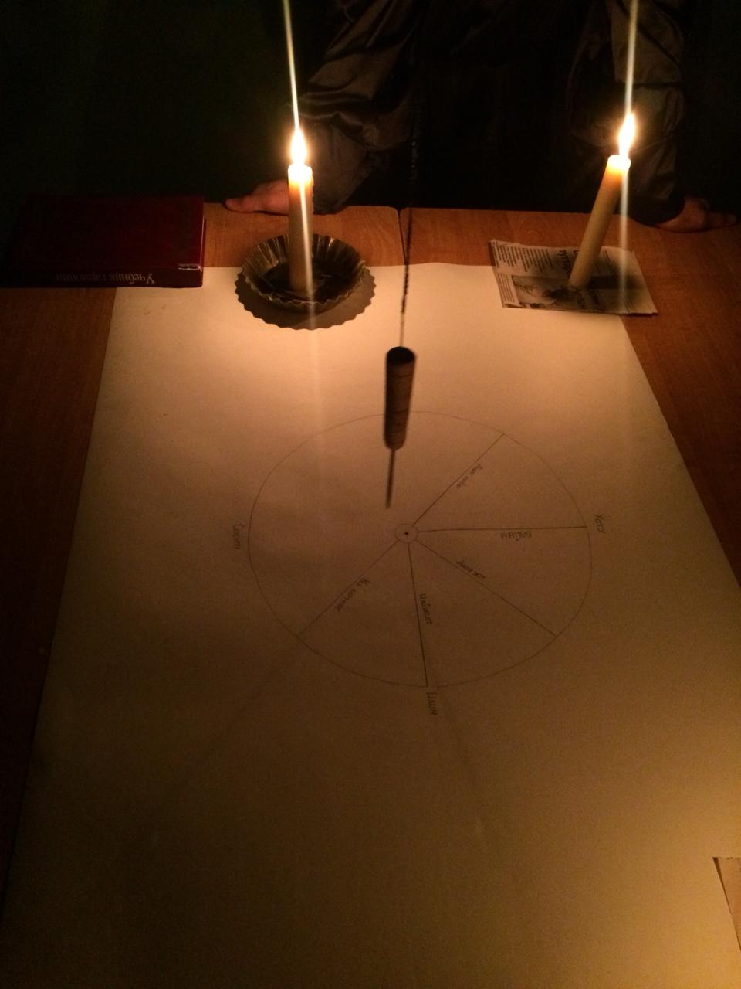
Бүргэһи сүүрдүү
Хобордоох түгэҕэр туойунан ортотугар кыра төгүрүгү оҥороллор. Ити төгүрүктэн хобордоох кытыытыгар диэри «суоллары» ыыталлар. Бүргэс тугааҕар иннэни анньаллар. Иннэҕэ сап уган ба-ран бүргэһи хобордоох оруобуна орготун үрдүнэн туһаайан сабыттан тутан турал-лар. Бүргэһи хамсатыа суохтааххын. Ол эрээри сотору кэминэн бүргэс син биир хамсаан киирэн барар. Хайа диэки суолга түбэһэриттэн киһи дьылҕатын билэллэр. Илин диэки Айыыһыт уонна Иэйэхсит суолугар түбэстэҕинэ таайааччы элбэх оҕолонуохтаах. Оттон арҕаа «абааһы суолугар» хайыстаҕына таайар киһи өлүөн сөп. Хотугулуу-арҕаа, дьаҥ-дьаһах төрдүгэр - ыалдьар диэн буолар. Маятник хоту «оттуур-мастыыр суолу» ыйдаҕына киһи дьадаҥы буолар. Хотугулуу-илин сайыҥҥы күн тахсар сиригэр, ынах сүөһү таҥараларыгар хайыстаҕына сүоһүнэн байыа. Оттон соҕуруулуу-илин сылгы таҥарата Күрүө Дьөһөгөйгө тириэрдэр, кыһыҥҥы күн тахсар суолугар түбэстэҕинэ сылгыта дэлэйиэ.

Slide 19
